Slide 1
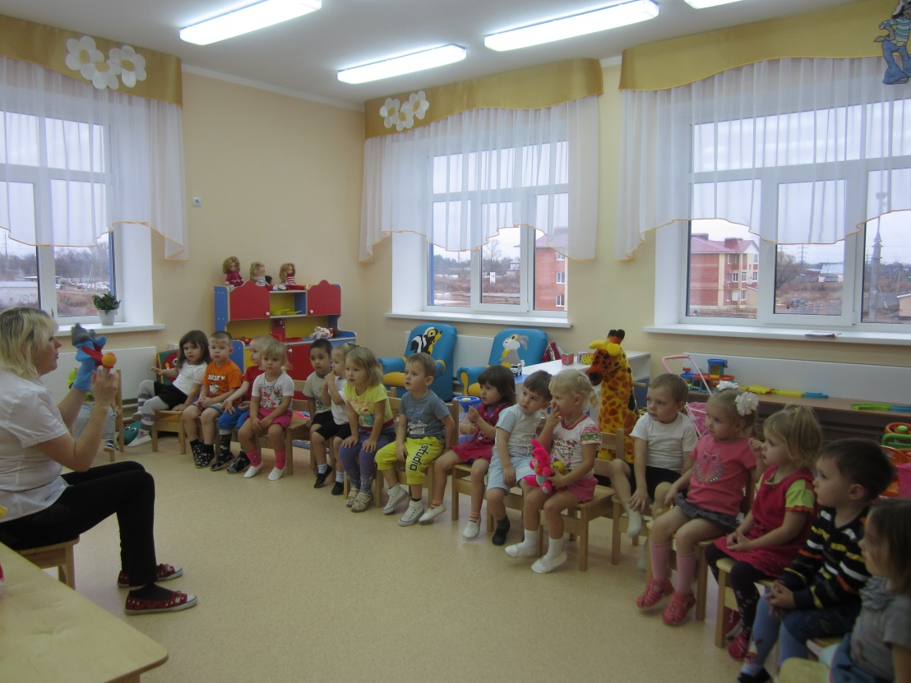
Промежуточные результаты освоения основной общеобразовательной программы
Группа № 4 «Фантазеры»
Воспитатели:
Кашеварова Н.И.
Кременецкая К.А.

Slide 2
Выступление заведующей Н.В. Новиковой
Дополнительное соглашение к Договору об образовании;
Договор об оказании услуг по присмотру и уходу за воспитанниками;
Сайт ДОУ Ds5-ros.edu.yar.ru ;
Предварительное комплектование на 01.09.2016;
Достижения ДОУ за 2014-2015 г.г. (воспитанники, педагоги, родители)

Slide 4
Результаты
На конец учебного года, в детский сад зачислено 166 воспитанников, принят 41 сотрудник, в том числе 18 педагогических работников.
За 2014-2015 учебный год в копилку детского сада были положены педагогами:
2 – Благодарственных письма Международного значения;
2 – Диплома победителя Всероссийских конкурсов;
3 – Благодарности областного уровня;
7 – Дипломов призеров районных и муниципальных конкурсов;
9 – Благодарственных писем муниципального уровня;
воспитанниками:
1 – Грамота победителя Всероссийского конкурса;
20 – Дипломов (за 1, 2 и 3 место) в районных и муниципальных конкурсах;
родителями:
8 – Благодарственных писем Всероссийского и муниципального значения.

Slide 5
Выступление старшего воспитателя Моториной А.А.
Социометрия
Всего семей – 145
Образовательный уровень родителей
Год | Полные семьи | Многодетные семьи | Неполные семьи
2014-2015 | 85,2% | 8,6% | 6,2%
Год | Служащие | Рабочие | Безработные | домохозяйки | Частные предприниматели
2014-2015 | (52) 32% | (190) 59% | - | (26) 16% | (3) 1,8%

Slide 6
Состав семей: полная семья - 85,2%
неполная семья - 6,2 %
многодетная семья – 8,6 %

Slide 7
Педагогический рост коллектива
Педагогический коллектив учреждения обеспечивающий развитие и образование детей на 01.09.2015г. состоит из: 13 воспитателей, инструктор по физической культуре, музыкальный руководитель, учитель-логопед, учитель-дефектолог, педагог-психолог, старший воспитатель.

Slide 8
(СТАЖ ПЕДАГОГОВ на 01.09.2015г.)
До 5 лет - 12 педагогов
10 -15 лет - 3 педагога
свыше 20 лет - 3 педагога

Slide 9
Психическое – психологическое развитие выступление Чубуковой Р.А.
1.Особенности развития психических процессов детей

Slide 10
2. Психологический микроклимат группы.
Дата проведения психодиагностики | Высокий уровень развития (%) | Средний уровень развития (%) | Низкий уровень развития (%)
Ноябрь (2015г) | 20 | 69 | 11
Январь (2016г) | 23 | 68 | 9

Slide 11
Выступление логопеда – дефектолога Соповой Ю.Н.
1. ПМПК – психолого-медико-педагогическая комиссия.
2. Инклюзивная деятельность.

Slide 12
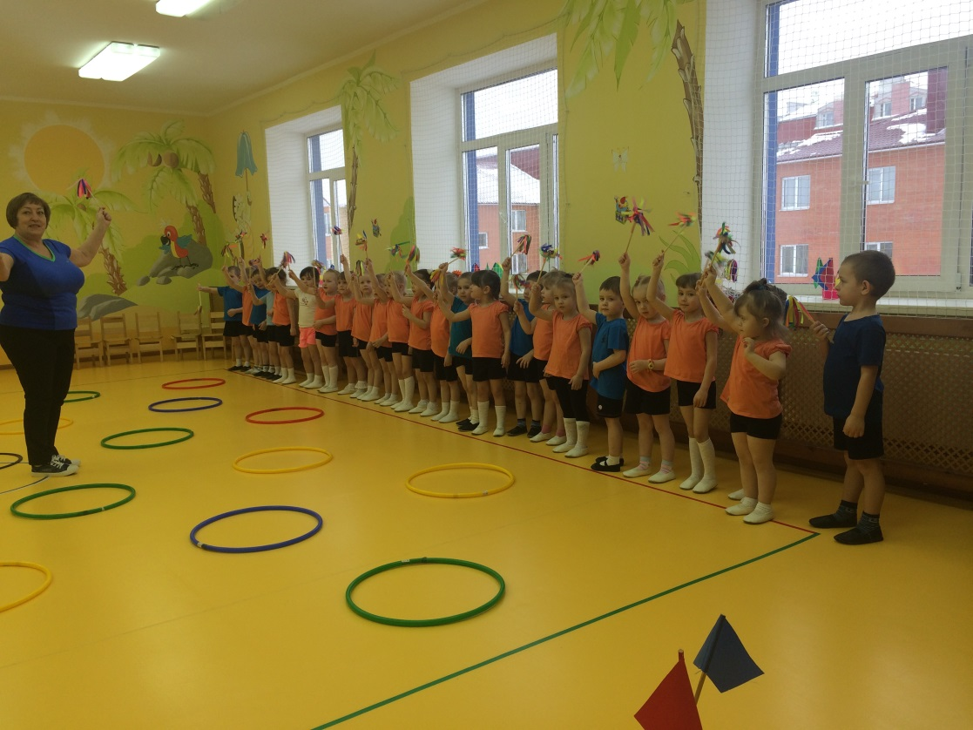
Зубова Нина Алексеевна Физическое развитие
Строевые упражнения;
ОРУ;
Ходьба;
Бег;
Прыжки;
Упражнения в равновесии;
Катание, броски, ловля, ползание;
Подвижные игры.

Slide 13
Диаграмма уровня овладения двигательными навыками и уровня освоения программы общеразвивающая 2-ая младшая группа «Капелька» 2015-2016 у. г.

Slide 14
Художественно-эстетическое развитие раздел «Музыка»
- музыкальные занятия; - праздники; - театрализованные представления; - досуги - самостоятельная деятельность вне занятий.

Slide 15
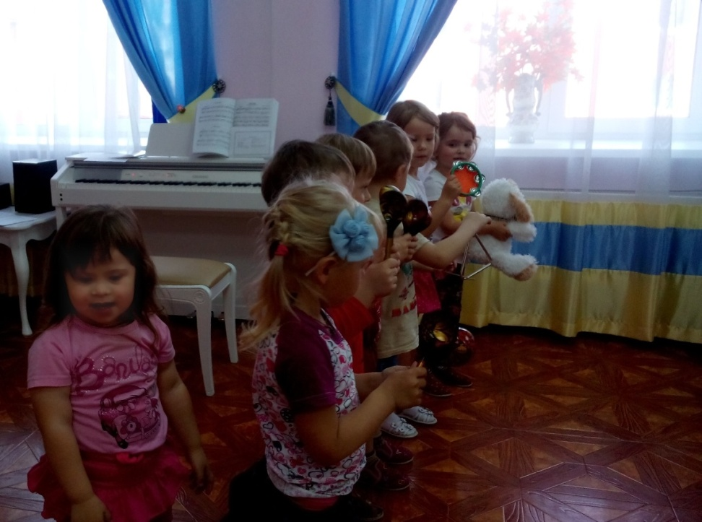
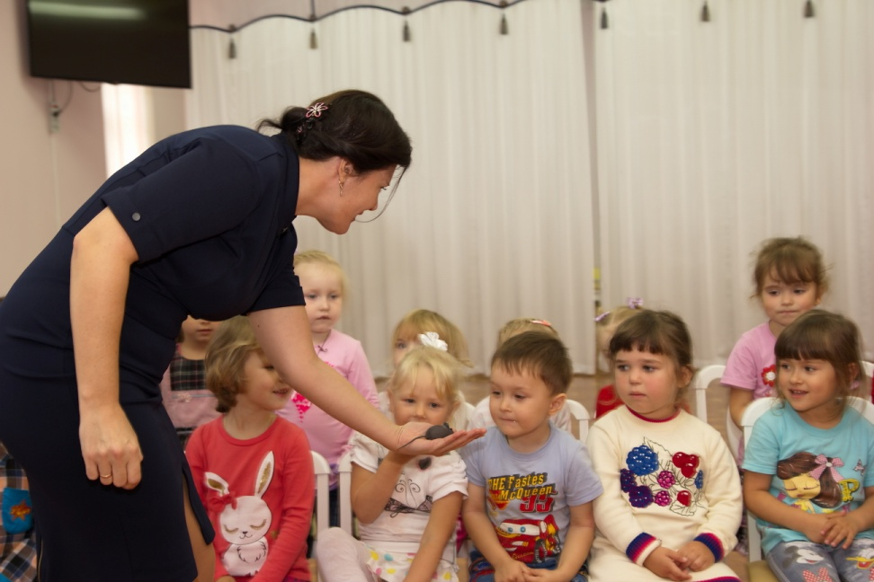
Музыкальная деятельность в детском саду :
Восприятие музыки (слушание); Пение; Игра на музыкальных инструментах; Музыкально-ритмические движения; Детское музыкальное творчество.

Slide 16
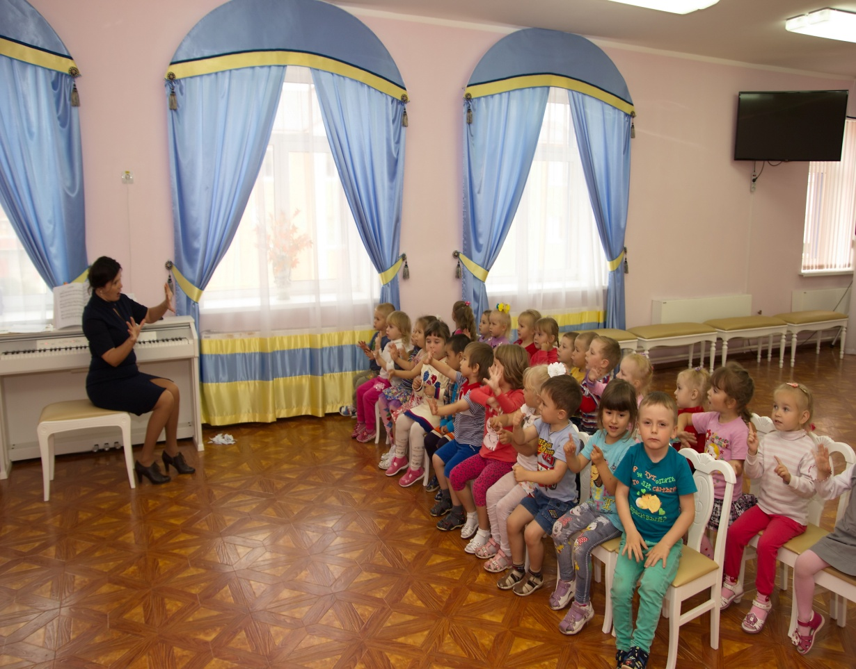
Дети могут:
Узнавать три музыкальных жанра: песню, танец, марш. Узнавать знакомые песни, пьесы.
Чувствовать характер музыки (веселый, бодрый, спокойный).

Slide 17
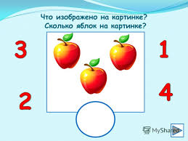
Формирование элементарных математических представлений
Закрепление представлений о свойствах предметов: цвет, форма, размер.

Slide 18
Формирование элементарных математических представлений

Slide 19
Речевое развитие
Цель: развитие познавательно- речевой активности

Slide 20
Познавательно-исследовательская деятельность
Цель: Способствовать развитию познавательной активности

Slide 21
Познавательно-исследовательская деятельность

Slide 22
Чтение художественной литературы.
Цель: продолжать воспитывать у дошкольников умение слушать сказку, следить за развитием действия, сопереживать героям произведения

Slide 23
Закрепление художественных произведений через театрализованное представление

Slide 24
Рассматриваем иллюстрации сказок

Slide 25
Изобразительная деятельность
Цель: изучение интересов, возможностей детей в рисовании; развивать фантазию, воображение, формировать эмоциональное отношение

Slide 26
Конструирование
Цель: учить экспериментировать и самостоятельно открывать конструктивные свойства строительного материала. Развивать воображение.

Slide 27
Спасибо за внимание!

